Slide 1

Inlichtingen bijeenkomst
VKS Woensdrecht
7 september 2026
Mark Stoks

Slide 2

Agenda
Opening
Kaders
Voorstelronde RVB en aanwezigen
Doel inlichtenbijeenkomst
Introductie VKS
Globale planning project
Nadere toelichting op de opdracht / aanbesteding
Vragen
Einde om 12.00 uur

Slide 3
Kaders
Duur van 10 tot maximaal 12 uur.
Vragen die je genoteerd wilt hebben graag aangeven.
Wij publiceren deze vragen op Tenderned.
Telefoons uit of op stil. Geen foto’s maken.
Wees discreet met de informatie die je ontvangt.
Deze presentatie wordt gedeeld op Tenderned.
Vragen tussendoor mag, aan het einde is ook ruimte voor vragen.

Slide 4

Projectteam VKS
Integraal project verantw.: Marc van Noort
Projectmanagers: Mark Stoks / Niek Lammertsma
Technisch Manager: Fred Verschoor
Inkoop adviseur: Mike van Haarst
Project Assistent: Ellen Brandenburg
Gebruiker: Air Support Command
En wie zijn jullie?

Slide 5
Doel inlichtingenbijeenkomst
Elkaar leren kennen, hier begint de samenwerking.
Uitleg geven over de inhoud en omvang van de opdracht.
Uitleg geven over de aanbestedingsprocedure.
Vragen stellen, antwoorden krijgen.
  Aangeven welke vragen in het verslag komen.
Inzicht krijgen of deze opdracht bij je past.

Slide 6
Introductie VKS
Vliegbasis Woensdrecht was Logistiek centrum Woensdrecht (LCW), nu Air Support Command (ASC).
Hoger onderhoud op Vliegbasis Woensdrecht.
Werkplaats VKS = Vliegtuigplaatwerk, kunststoffen, schilderen.
Het repareren en schilderen/spuiten van onderdelen of complete wapensystemen.
De procesinstallatie van de spuitcabine is leidend in het ontwerp.
Veilig en met laatste stand der techniek voor gevaarlijke stoffen zoals Chroom 6 en CMR.
Doel van het project
Het realiseren van een veilige werkruimte voor onderhoud aan onderdelen en complete wapensystemen.

Slide 7
Risico's
Specialistische kennis op het gebied van procesinstallaties en spuitcabines. Voertaal is Engels.
Coördinatie installatie/spuitcabine en gebouw.
Chroom-6, CMR-stoffen, veilig voor mens en omgeving.
Netcongestie, zo laag mogelijk energieverbruik.
Stikstofdepositie bouwfase Natura 2000, vergunning.
Duurzaam bouwen, conflicterende eisen.

Slide 8
Opdracht
De opdracht van de nieuwe werkplaats waar onderhoud aan vliegende wapensystemen kan plaatsvinden. Bestaat uit de volgende deelopdrachten:
A. Adviesdiensten ondersteunend specifiek procesinstallatie (producttoetsen) voor de opdrachtgever;
B. Adviesdiensten ontwerp elektrotechnische en werktuigbouwkundige installaties gebouw;

Slide 9
Scope van de aanbestedende opdracht
1A Adviesdiensten specifiek procesinstallatie (producttoetsen)
1B Adviesdiensten ontwerp elektrotechnische en werktuigbouwkundige installaties
2 Ontwerp gebouw
3 Ontwerp en realisatie procesinstallaties
4 Directievoering & Toezicht
5 Realisatie gebouw
Opdrachtnemer van 1A en 1B moet coördineren afstemmen met de opdrachtnemers van 2 t/m 4

Slide 10
Planning
2026 |  | 2027 |  |  |  | 2028 |  |  |  | 2029 |  |  |  | 2030 |  |  |  | 2031
Q3 | Q4 | Q1 | Q2 | Q3 | Q4 | Q1 | Q2 | Q3 | Q4 | Q1 | Q2 | Q3 | Q4 | Q1 | Q2 | Q3 | Q4 | Q1 | Q2 | Q3 | Q4
Opdr.E&W & Procesinstall.
 | Adviesdiensten gebouw
Uitvraag + opdr. installatie/spuitcabine
 |  |  |  |  | Ontwerp en uitvoer installatie / spuitcabine (Design and Build)
 |  |  |  |  | D&T t/m opdrachtverstrekking
 |  |  | Ontwerp Gebouw
 |  |  | Omgevingsvergunning Bouw
 |  |  |  |  |  | Bestek / Contract Gebouw
 |  |  |  |  |  |  |  | Contract en aanbesteding Gebouw
 |  |  |  |  |  |  |  |  |  |  |  | Uitvoering

Slide 11

Aanbestedingsproces
Inkoopadviseur Mike van Haarst

Slide 12
Herzieningsclausules
Aanvullende advieswerkzaamheden procesinstallatie
Aanvullende ontwerpwerkzaamheden gebouwinstallaties
Aanvullende advieswerkzaamheden extra procesinstallatie(s)
Ontwerpwerkzaamheden extra gebouwinstallaties

Slide 13
Aanbesteding
Openbare aanbesteding
Geschiktheidseisen
Eis 1, 2, 3 en 4 zijn standaard eisen
Eis 5 procesinstallatie-advies-gebouwinstallaties
Eis 6 coördineren integrale ontwerpopdracht
Eis 7 ontwerp gebouwinstallaties
Eis 8 kwaliteitsmanagement
Het verzoek de beoordelingsaspecten van de verschillende geschiktheidseisen duidelijk naar voren te laten komen.

Slide 14
Aanbesteding
Gunningscriteria
Prijs
G1. Inschrijfbiljet
Kwaliteit
Concreet ingaan op de aspecten bij elk gunningscriterium
G2. De wijze van advisering m.b.t. procesinstallatie (max fictieve korting € 500.000,00)
G3. Coördineren ontwerp en ontwerp gebouwinstallaties van het gebouw (max fictieve korting € 250.000,00)

Slide 15
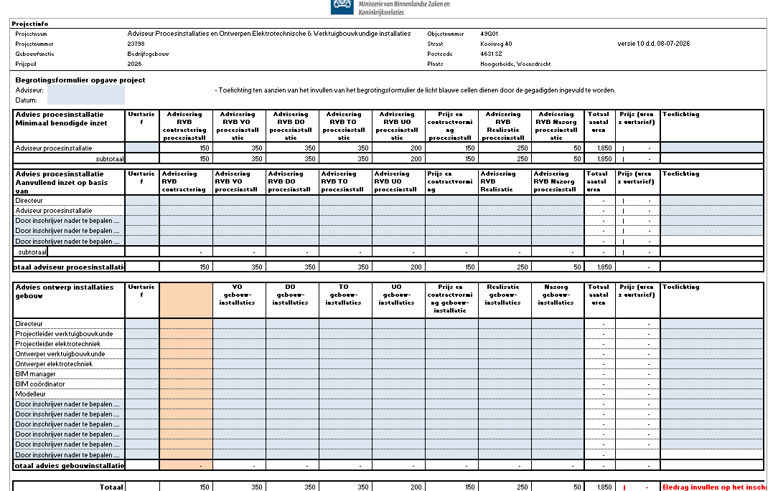
Begrotingsformulier

Slide 16
Belangrijke data aanbesteding
Vrijdag, 18 september 2026 14.30 uur: uiterste datum stellen vragen voor de nota van inlichtingen
Vrijdag, 30 oktober 2026, 10.00 uur: sluitingsdatum inschrijvingen

Slide 17
Aandachtspunten inschrijving
Stel vragen bij onduidelijkheden en/of omissies
Een inschrijving op TenderNed is afgerond indien de verkregen sms code is ingevoerd en geaccepteerd → bij twijfel neem contact op met TenderNed.
Wacht niet tot op het laatste moment om in te schrijven → een te late inschrijving mag/kan niet worden geaccepteerd (= geen inschrijving)
Controleer uw inschrijving zorgvuldig:
  Volledige inschrijving (alle documenten zijn geüpload)
  Let er op dat er geen voorwaarden van toepassing worden verklaard in uw inschrijving.
  Let er op dat uw inschrijving voldoet aan de eisen die staan beschreven in het contract en aanbestedingsleidraad.

Slide 18
Vragen?

